Slide 1
Odkrywam liczbę pi
Milena Jarzyńska

Slide 2
Przebieg eksperymentu
Obwód zmierzono centymetrem krawieckim
Średnicę zmierzono linijką
Podzielono obwód przez średnicę każdego z przedmiotów, aby obliczyć wartość liczby π.
π = Ob/d, gdzie Ob - obwód koła, d - średnica koła

Slide 3
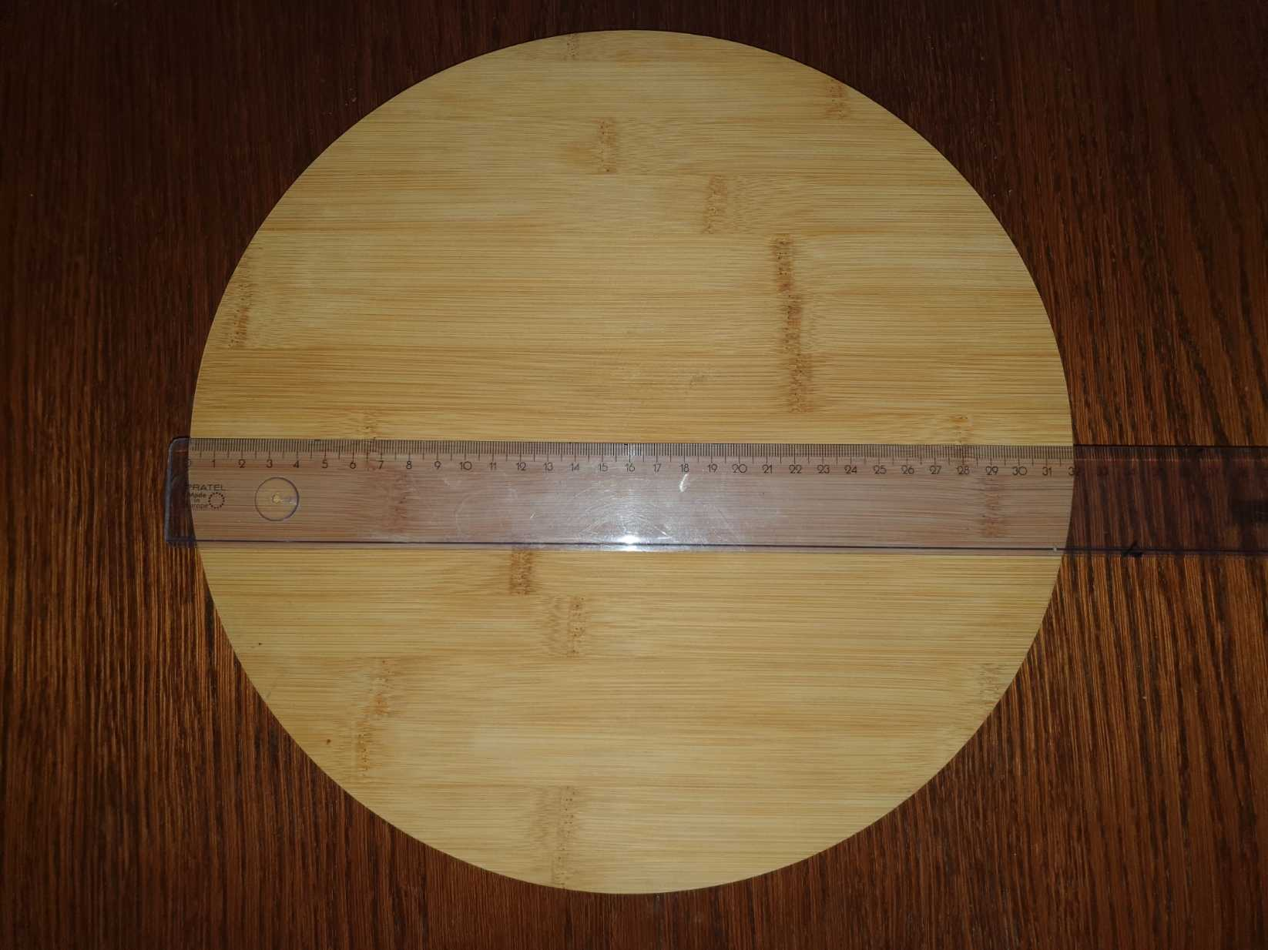
Pierwszy przedmiot
Obwód = 1005mm = 100,5cm
Średnica = 32cm
π = 100,5cm:32cm = 3,14

Slide 4
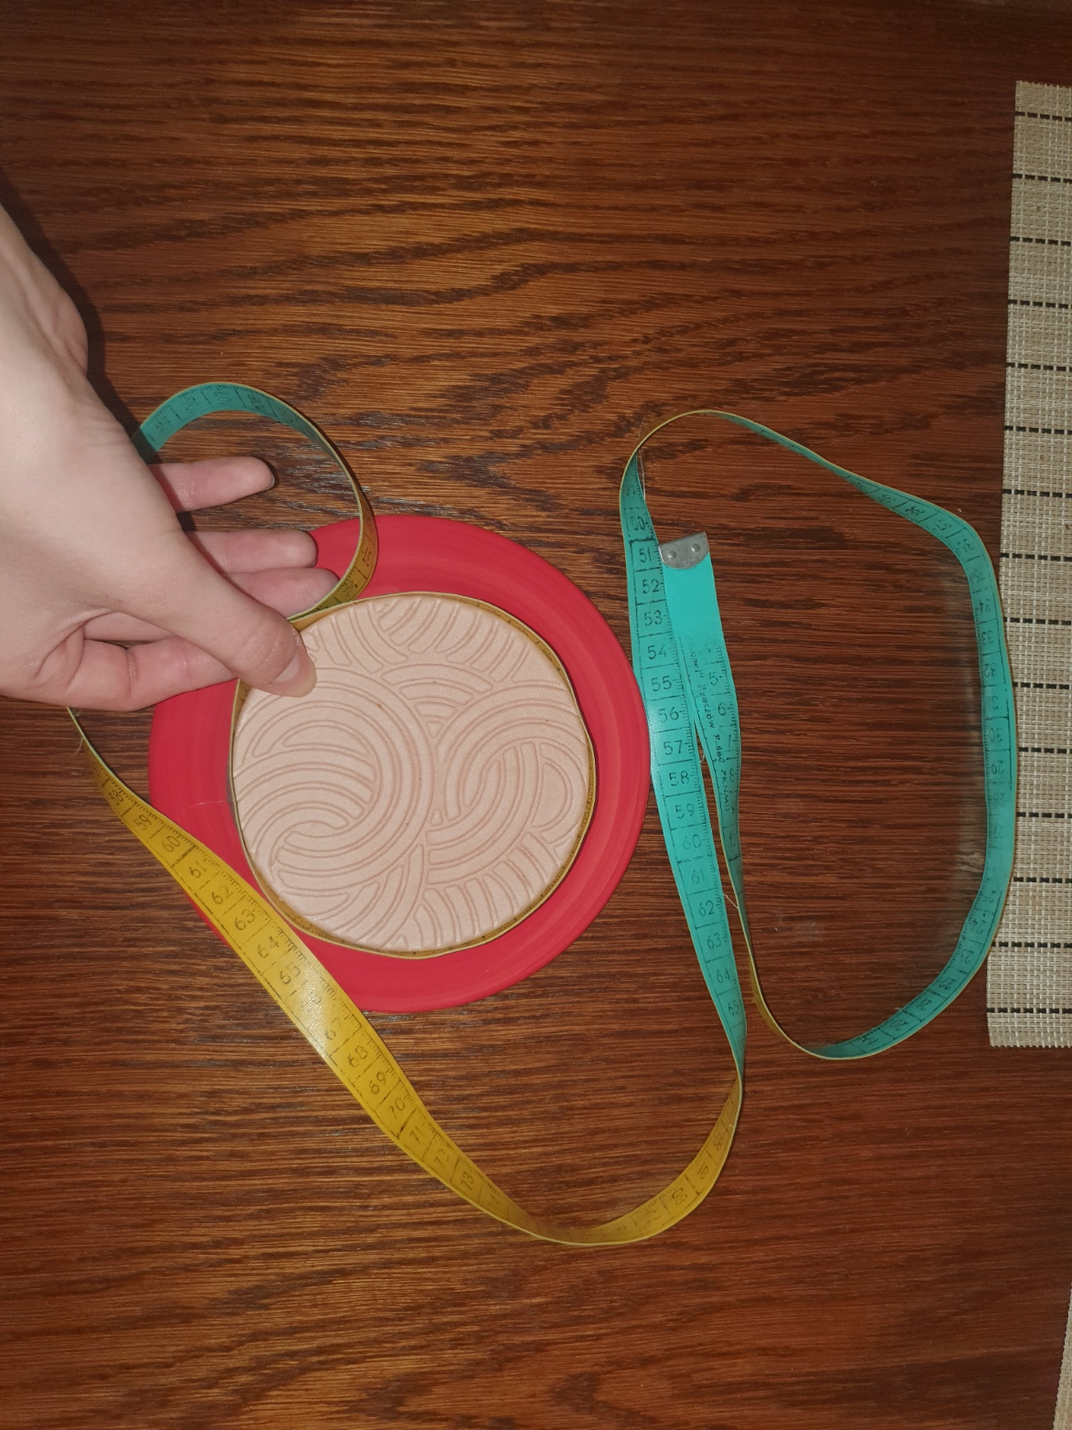
Drugi Przedmiot
Obwód = 314mm = 31,4cm
Średnica = 10cm
π = 31,4cm:10cm = 3,14

Slide 5
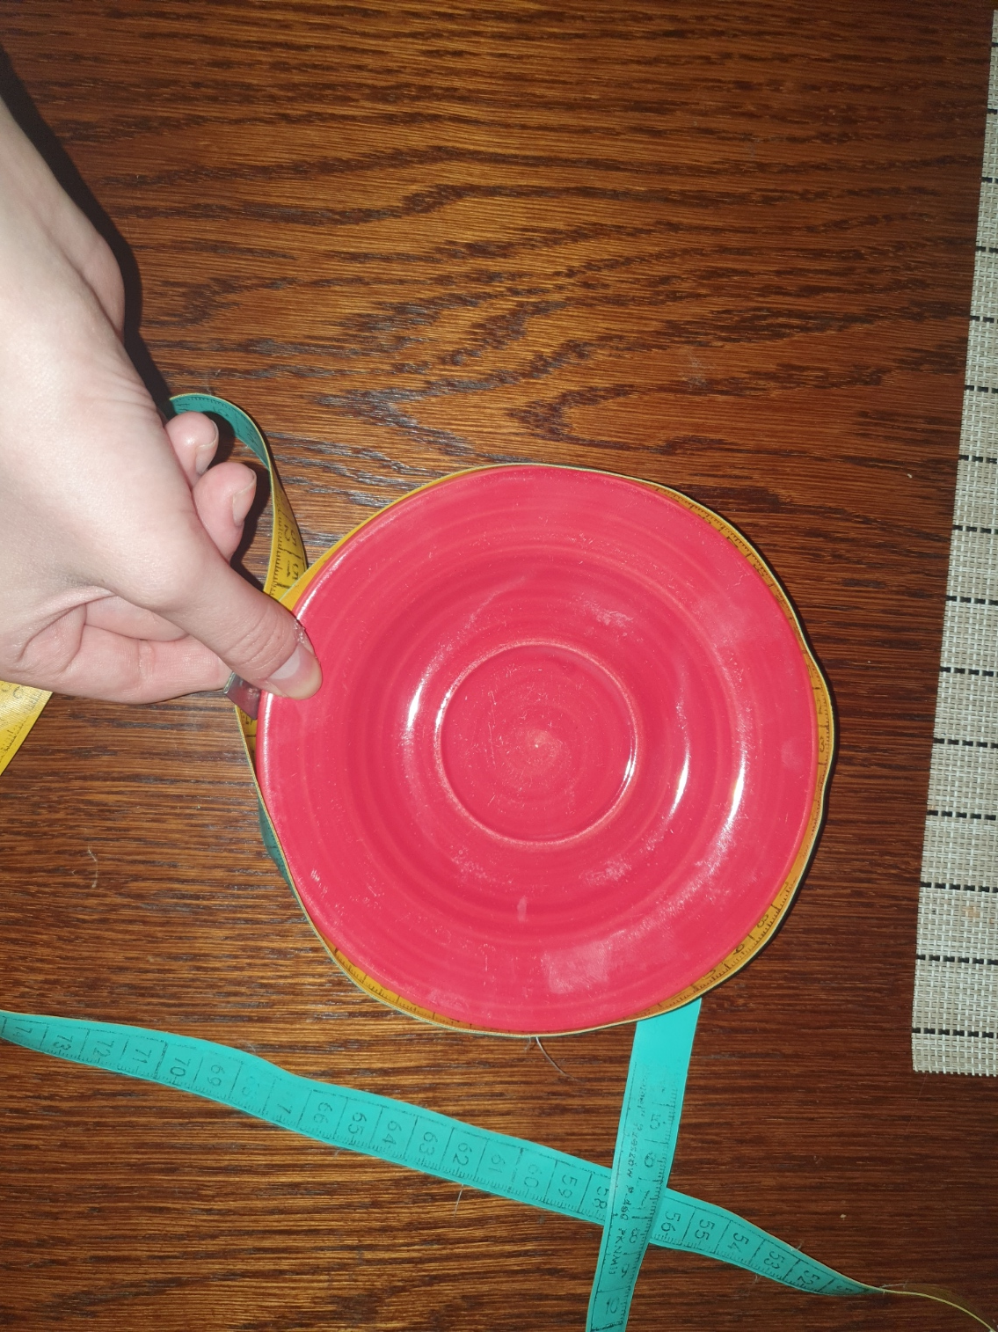
Trzeci Przedmiot
Obwód = 440mm = 44cm
Średnica = 14cm
π = 44cm:14cm = 3,14

Slide 6
Wnioski
Zauważyć możemy, że w każdym z trzech płaskich i okrągłych przedmiotów, wyniki mimo innych obwodów i długości średnic w zaokrągleniu wynoszą tyle samo i potwierdzają wartość liczby π, która wynosi w przybliżeniu 3,14.

